Slide 1

DATA WAREHOUSE ARCHITECTURE
数据仓库
分层架构详解
从ODS到ADS的完整数据治理体系
架构体系
核心价值
四层模型
解耦与复用

Slide 2
COURSE OUTLINE
课程大纲
核心理念
分层架构全景
01
02
数据治理的熵减过程
ODS、DWD、DWS、ADS四层体系
解耦与复用
完整数据流
厨房类比
案例推演
03
04
用中央厨房理解分层逻辑
银行转账数据的升维之旅
生活化理解
实战演练
最佳实践
05
常见误区与工程经验
工程智慧
预计课程时长：90分钟
适合对象：数据工程师、数据架构师

Slide 3

CHAPTER 01
核心理念
数据治理的熵减过程

Slide 4
CORE CONCEPT
数据分层的本质：工业流水线
核心理念
工业流水线类比
数据分层是一条将 「原始数据」加工成「数据资产」 的工业流水线。
原材料
1
其核心目的是通过解耦(Decoupling)和复用(Reusability)来实现数据治理的熵减。
原始数据(ODS)
2
加工处理
解耦
清洗、标准化、聚合
每一层仅关注特定的处理逻辑(如清洗、标准化、聚合),层与层之间松耦合,上游业务变更对下游的影响被中间层缓冲。
3
成品输出
数据资产(ADS)
复用
关键洞察
就像工厂流水线一样，数据分层架构通过专业化分工和质量控制，将原始数据转化为可信赖的数据资产。
中间层(DWD/DWS)作为公共数据底座,被多个下游应用反复使用,避免了重复开发和计算资源的浪费。

Slide 5
DATA EVOLUTION
数据在各层的形态演进
ODS
原始数据
DWD
标准明细
Operational Data Store
Data Warehouse Detail
原始：保持源系统原貌,未做任何处理
标准：统一字段命名和数据类型
杂乱：字段名晦涩,格式不统一
清洗：处理缺失值、异常值、重复值
高保真：无损快照,确保可追溯
明细化：保留完整的明细数据
核心价值
核心价值
数据血缘追溯,问题定位的源头
统一口径,消除源系统差异
DWS
汇总数据
ADS
业务结果
Data Warehouse Service
Application Data Service
汇总：按时间、主体、维度聚合
精简：只包含业务需要的数据
聚合：计算统计指标,数据量大幅减少
结果：直接可用的报表数据
主题化：面向业务主题组织数据
业务化：贴合业务场景和需求
核心价值
核心价值
沉淀公共指标,加速查询性能
直接支撑业务决策
数据形态演进
原始 → 标准 → 汇总 → 业务

Slide 6

CHAPTER 02
分层架构全景
ODS、DWD、DWS、ADS四层体系

Slide 7
ARCHITECTURE OVERVIEW
四层架构体系全景图
ADS
DWS
DWD
ODS
ADS
应用数据层
应用数据服务层,面向应用,直接支撑业务决策
报表数据
决策支撑
DWS
汇总数据层
数据仓库服务层,轻度汇总,沉淀公共指标
主题聚合
宽表构建
DWD
明细数据层
数据仓库明细层,清洗标准化,形成统一明细数据
ETL清洗
统一口径
ODS
原始数据层
操作数据存储层,保持源系统原貌,确保数据可追溯
无损快照
原始编码

Slide 8
LAYER RESPONSIBILITIES
各层核心职责与定位
原始数据存储层
ODS
核心职责
处理内容
价值定位
保持源系统原貌,无损存储原始数据
数据接入、格式转换、增量采集
数据血缘追溯,问题定位的源头
数据仓库明细层
DWD
核心职责
处理内容
价值定位
数据清洗、标准化、维度建模
ETL清洗、数据字典映射、去重
统一口径,消除源系统差异
数据仓库服务层
DWS
核心职责
处理内容
价值定位
轻度汇总、宽表构建、公共指标
按主题聚合、多表关联、预计算
沉淀公共指标,加速查询性能
应用数据服务层
ADS
核心职责
处理内容
价值定位
面向应用、报表数据、业务定制
筛选排序、比率计算、同环比
直接支撑业务决策

Slide 9

CHAPTER 03
厨房类比
用中央厨房理解分层逻辑

Slide 10
ANALOGY
中央厨房的标准化流水线
分层对应关系
ODS
采购入库
原材料验收存储
数据仓库 ≈ 中央厨房
清洗切配
DWD
原材料加工处理
将抽象的数据分层转化为具象的餐饮加工流程
DWS
半成品加工
标准化
专业化
通用预制组件
统一加工标准和质量控制,确保每个环节输出一致
每个环节专注特定任务,提升效率和质量
精致摆盘
ADS
成品定制输出
类比价值
可追溯
规模化
通过中央厨房这个生活化的例子,我们可以更直观地理解数据分层的必要性和价值。
从原材料到成品,每个环节都有记录可查
通过流水线作业支撑大规模生产需求

Slide 11
LAYER 01 · ODS
ODS层：采购入库
动作：原材料验收存储
核心价值
供应商送来的 土豆、活鱼、青菜,带着泥土 ,原封不动地搬进仓库。不做任何处理,保持原材料的原始状态。
1
数据血缘追溯
当出现问题时,可以回溯到最原始的输入,定位问题根源
原则：保持原貌
即使收到的是次品,也要如实记录,确保后续出现问题时可追溯到源头。
这是质量控制和责任划分的重要依据
2
问题责任划分
明确是源数据问题还是加工过程问题,避免责任推诿
数据领域的映射
原始数据无损快照：保留所有字段名和编码,不做任何清洗转换
历史状态还原
3
半结构化存储：可能是JSON、XML或数据库Binlog格式
可以查看任意时间点的原始数据状态,满足合规要求
可追溯性：为后续所有加工提供源头依据
关键要点
ODS层虽然"杂乱",但它是整个数据仓库的基石,没有它就无法进行准确的问题定位和血缘追溯。

Slide 12
LAYER 02 · DWD
DWD层：清洗切配
动作：原材料加工处理
数据领域的映射
洗菜、削皮、切丝、去鳞 。无论原材料来自哪个供应商,在这里都被加工成统一规格的"净菜"。
ETL清洗
处理缺失值、异常值、重复值,提升数据质量
原则：标准化
消除源系统之间的差异,形成统一的内部标准。所有原材料按照统一规格加工,确保后续加工环节的一致性。
这是保证最终菜品质量的关键环节
数据字典映射
将不同源系统的编码统一为标准枚举值
加工前
加工后
土豆:大小不一,带泥土
土豆:标准切块,净菜包装
维度关联
青菜:有黄叶,需挑选
青菜:筛选完毕,统一规格
关联维度表,将代码翻译为有意义的描述
活鱼:需要去鳞去内脏
鱼肉:处理完成,分块装袋
字段标准化
统一字段命名、数据类型和格式
核心价值
DWD是数据质量的第一道关口,它的标准化程度直接影响后续所有环节的可靠性。

Slide 13
LAYER 03 · DWS
DWS层：半成品加工
动作：制作半成品
数据领域的映射
制作 炸薯条、炒肉丝、炖鱼汤底 (未调味)。将标准化的原材料加工成更高阶的半成品,供后续环节复用。
主题聚合
按时间、主体、业务维度进行聚合统计
原则：通用复用
炸好的薯条既可以做"美式炸薯条",也可以做"薯条汉堡",公共的加工步骤在此层完成,避免重复劳动。
宽表构建
这是提升效率和降低成本的关键
将多个相关表拼接成一张宽表,支持跨域分析
半成品示例
价值体现
炸薯条 → 多种菜品可用
减少重复加工时间
预计算
炖鱼汤底 → 多种汤品基础
提升出餐(响应)速度
提前计算常用指标,数据量大幅减少
炒肉丝 → 多个炒菜组件
保证不同菜品口味一致
公共沉淀
沉淀通用指标,避免重复计算
核心价值
DWS是性能优化的关键层,通过预计算和沉淀,大幅提升查询效率。

Slide 14
LAYER 04 · ADS
ADS层：精致摆盘
动作：定制成品输出
数据领域的映射
淋上 番茄酱的薯条、撒上葱花的鱼汤 ,端到具体的餐桌(CEO、财务、运营)上。根据客人的具体口味提供最终成品。
数据筛选
只保留业务关心的数据和指标
原则：按需定制
根据客人的具体口味提供最终成品,只呈现结果,隐藏复杂的加工过程。CEO看核心指标,财务看收入数据,运营看用户数据。
排序展示
这是提升用户体验的关键
按业务规则排序,突出重要信息
不同用户不同视图
隐藏复杂性
比率计算
CEO:核心经营指标
屏蔽底层数据结构
计算转化率、增长率等业务指标
财务:收入成本分析
隐藏复杂计算逻辑
运营:用户行为数据
直接呈现业务结果
趋势分析
计算同比、环比等趋势数据
终极目标
ADS是数据价值的最终体现层,直接支撑业务决策,是数据资产化的最后一环。

Slide 15
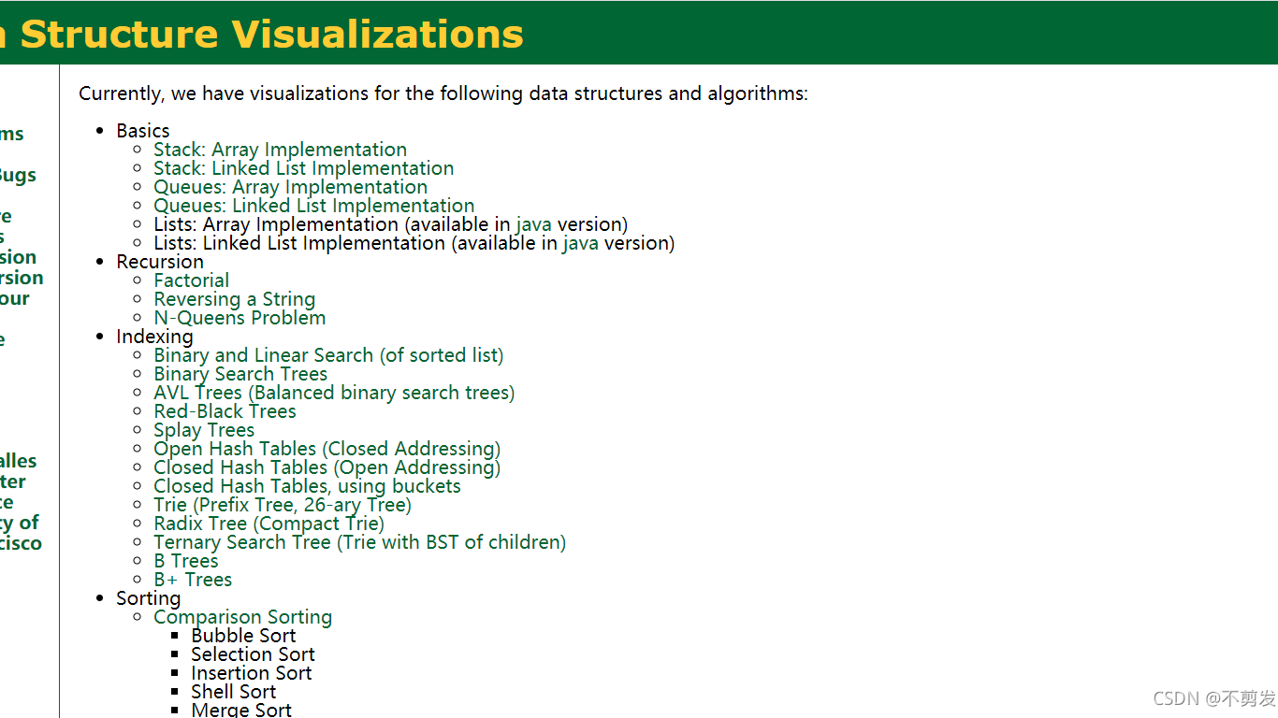
CHAPTER 04
案例推演
一条银行转账数据的升维之旅

Slide 16
CASE STUDY
案例背景：银行跨行转账
典型痛点
字段名晦涩
如ts、u_id、amt、st、ch,无法理解含义
业务场景
用户在手机银行发起一笔跨行转账
时间戳难读
Unix时间戳(如1639012345)不直观
业务流程
原始数据特征
1
用户打开手机银行APP
非结构化：日志文件、数据库Binlog
状态码含义不明
2
输入收款方信息和金额
字段晦涩：缩写、编码、无注释
格式不一：时间戳、状态码不统一
状态码(如st=1)需要查文档才知道含义
3
系统生成转账记录
高保真：保留原始状态,确保可追溯
4
完成转账并记录日志
解决方案
通过分层架构,逐步解决这些问题,将原始数据转化为可用的业务洞察。

Slide 17
ODS LAYER
ODS层：原始事实数据
原始数据示例：raw_transfer_log
关键特征
无损快照
JSON格式
保留原始字段和编码
{ "ts": "1639012345", "u_id": "A1001", "amt": "100.00", "st": "1", "ch": "MB" }
半结构化
JSON或Binlog格式
高保真
确保可追溯性
价值定位
字段说明
痛点分析
ODS层虽然看起来"原始"和"杂乱",但它是整个数据仓库的基石。
ts
Unix时间戳
• 字段名缩写晦涩
为数据血缘追溯提供源头
u_id
用户ID
• 时间戳不直观
支持问题定位和故障排查
amt
金额
• 状态码含义不明
满足合规和历史状态还原
st
状态码
• 渠道代码需查表
ch
渠道代码

Slide 18
DWD LAYER
DWD层：标准化明细数据
清洗后的数据示例：fact_transfer_detail
关键特征
统一口径
SQL格式
消除源系统差异
SELECT '2023-12-09 10:59:05' AS transfer_time, 'A1001' AS user_id, 100.00 AS amount, 'Success' AS status, 'Mobile_Bank' AS channel; -- 渠道代码 MB 翻译为 Mobile_Bank
清晰可读
字段名语义化
质量保障
清洗异常和缺失
工程价值
ETL转换操作
价值提升
DWD层是数据质量的第一道关口,它的标准化程度直接影响后续所有环节的可靠性。
ts → transfer_time
• 字段名清晰可读
u_id → user_id
• 时间格式标准化
所有下游基于统一标准
st=1 → status=Success
• 状态码翻译为语义值
避免重复开发清洗逻辑
ch=MB → channel=Mobile_Bank
• 全行统一标准
业务系统变更影响受限

Slide 19
DWS LAYER
DWS层：轻度汇总与宽表构建
聚合后的数据示例：agg_daily_channel_stats
关键特征
面向主题
SQL格式
按业务主题组织
SELECT '2023-12-09' AS date, 'Mobile_Bank' AS channel, 50000 AS total_count, 5000000.00 AS total_amount; -- 按天和渠道聚合统计
预计算
提前计算常用指标
数据缩减
数据量大幅减少
核心价值
聚合操作
性能提升
DWS层是性能优化的关键,通过预计算和沉淀,大幅提升查询效率。
按天聚合(date)
• 数据量大幅减少
按渠道分组(channel)
• 查询速度显著提升
加速查询,提升用户体验
计算总笔数(total_count)
• 支持快速回答业务问题
沉淀公共指标,避免重复计算
计算总金额(total_amount)
• 沉淀公共指标避免重复
支持跨业务域的关联分析

Slide 20
ADS LAYER
ADS层：业务结果报表
最终报表数据示例：report_ceo_daily
关键特征
面向应用
SQL格式
直接对接BI系统
SELECT 'Mobile_Bank_Revenue' AS metric_name, 5000000.00 AS value, '+5.2%' AS wow_growth; -- 面向CEO的关键经营指标
按需定制
根据业务需求定制
结果导向
只呈现最终结果
面向用户
隐藏复杂性
终极目标
CEO驾驶舱
• 屏蔽底层数据结构
ADS是数据价值的最终体现层,直接支撑业务决策。
关键经营指标
• 隐藏复杂计算逻辑
环比增长率
• 直接呈现业务结果
数据资产化的最后一环
• 只关注关键指标
为管理层提供决策依据
实现数据驱动业务增长

Slide 21

CHAPTER 05
最佳实践
常见误区与工程经验

Slide 22
BEST PRACTICE 01
误区一：DWD与DWS的界限
常见误区
宽表示例
认为 DWS仅仅是DWD的简单加和 ,只是将明细数据按维度汇总,没有其他区别。这种理解过于表面化。
用户行为宽表
• 用户基本信息
• 订单明细数据
正解：核心价值在于关联
• 支付交易记录
DWS层(特别是宽表)的核心价值在于 关联 。它往往将多个相关联的DWD表(如订单、支付、物流)拼接成一张宽表(Wide Table),从而支持跨业务域的分析。
• 物流状态信息
DWS的本质是多表关联+预计算,而非单表汇总
价值体现
通过一张宽表,分析师可以快速回答"最近一周下单用户的支付转化率和平均配送时长"等复杂问题,无需多表关联。
DWD层定位
DWS层定位
• 明细数据标准化
• 多表关联成宽表
• 单业务过程明细
• 跨业务域整合
关键要点
• 保持数据粒度不变
• 预计算和汇总
DWD是明细标准化,DWS是关联聚合,两者定位不同,不能简单等同。
• 清洗和规范化
• 面向分析主题

Slide 23
BEST PRACTICE 02
误区二：为什么不能直接从ODS计算ADS？
技术上可行
分层优势对比
直接从ODS层计算ADS层报表 在技术上是可行的 ,一条复杂的SQL就能完成所有清洗、关联、聚合操作。
维护成本
分层架构大幅降低变更维护成本,提升系统稳定性
工程上不可持续
但这种做法在工程上 不可持续 ,会带来严重的维护成本和稳定性问题。
响应速度
分层架构的核心价值在于工程可持续性
中间层缓冲变更影响,下游系统自动适配
中间层的屏蔽效应
复用能力
如果业务系统逻辑发生变更(例如"成功"的状态码从1变为2),采用分层架构的优势:
中间层作为公共底座,支持多下游复用
无分层架构
分层架构
需要修改下游数百个报表SQL
仅需修改DWD层一处映射逻辑
关键洞察
分层架构的核心价值在于工程可持续性,而非技术可行性。

Slide 24
BEST PRACTICE 03
ADS层的特殊性与设计原则
设计原则差异
典型优化手段
ADS层通常 不追求数据模型的范式规范 ,而是优先考虑查询性能和业务贴合度。为了提升响应速度,允许存在适度的数据冗余。
数据冗余
在报表表中冗余常用字段,避免关联查询
传统范式原则
ADS层原则
• 减少数据冗余
• 优先考虑查询性能
预计算
• 避免更新异常
• 贴合业务需求
提前计算比率、同比、环比等复杂指标
• 保证数据一致性
• 允许适度冗余
• 范式规范化
• 快速响应业务
扁平化设计
减少表关联,用单表查询满足报表需求
性能与空间的权衡
ADS层直接面向业务用户,响应速度是关键。可以适当牺牲存储空间来换取查询性能。
设计哲学
空间换时间
预计算
扁平化
ADS层的设计要跳出传统数据库范式的束缚,以业务价值为导向。
冗余存储
提升速度
简化查询

Slide 25
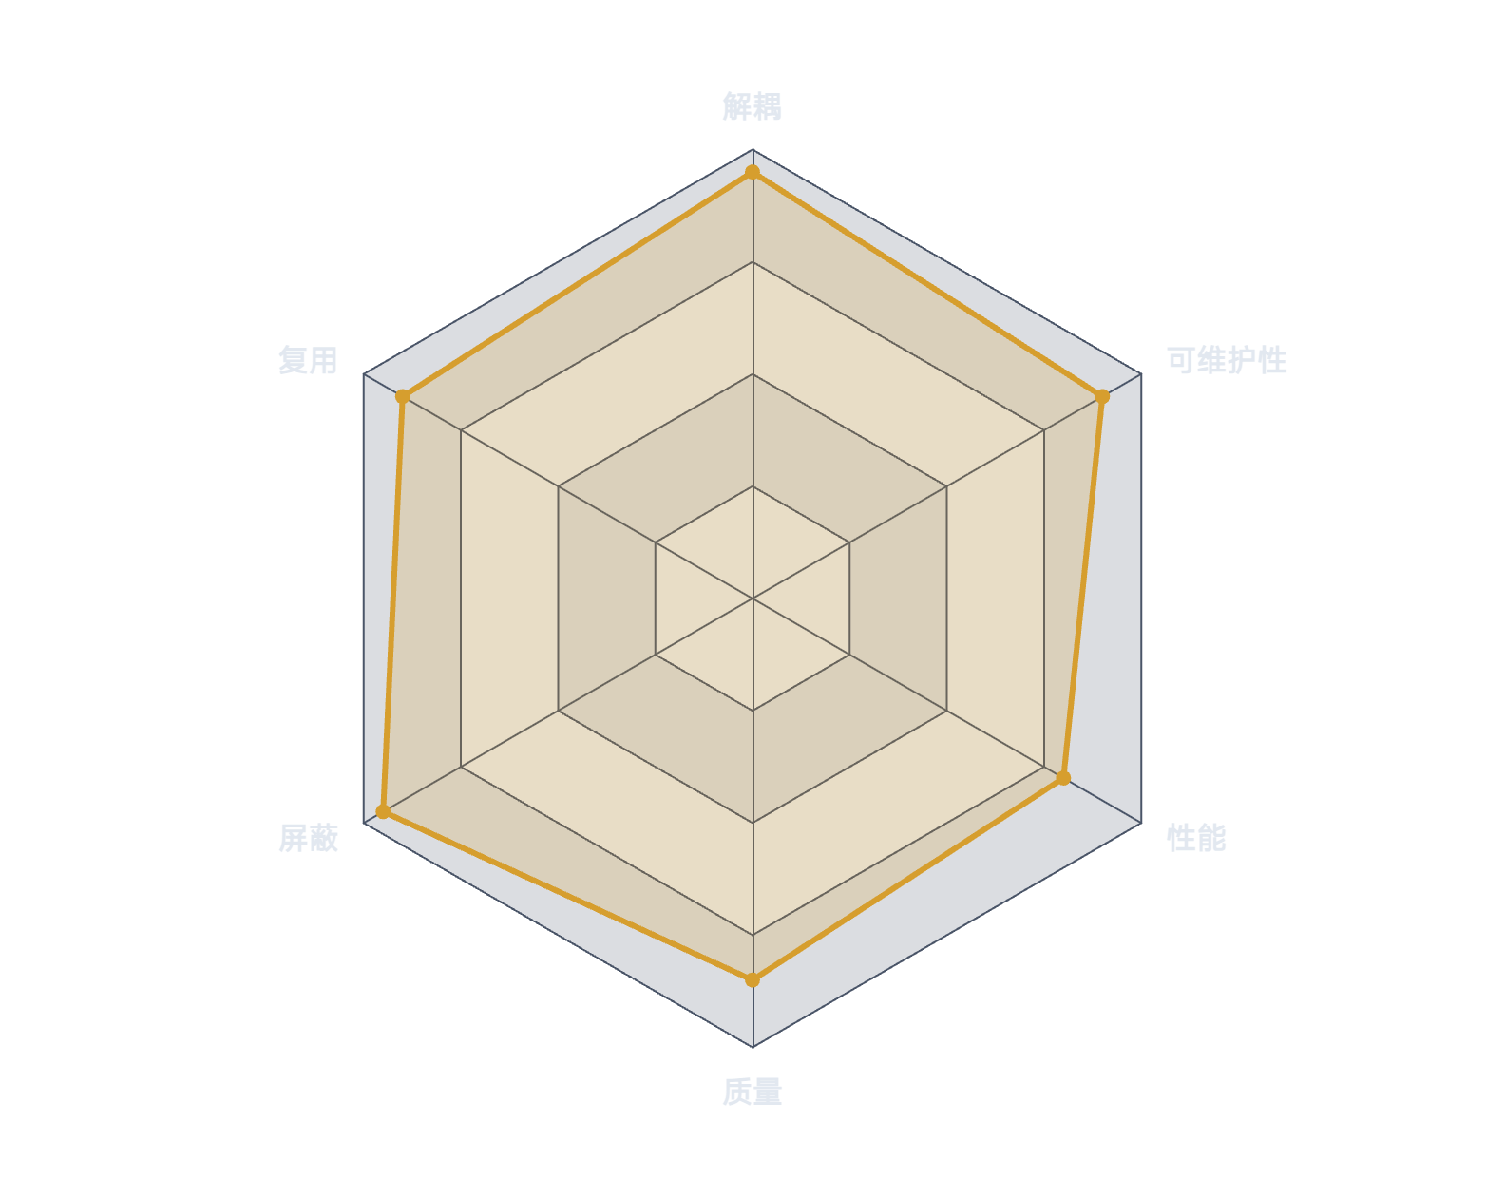
SUMMARY
分层架构的核心价值总结
解耦
层与层之间松耦合,降低变更影响范围,提升系统稳定性
复用
中间层作为公共数据底座,避免重复开发,提升效率
屏蔽
隔离上游业务变更对下游的影响,提供稳定接口
质量
每层专注特定处理,通过质量关卡提升数据可信度

Slide 26

从数据到资产的转化之路
数据仓库分层架构是实现 数据治理熵减 的关键路径。
通过ODS→DWD→DWS→ADS的工业化流水线,我们将原始、杂乱的数据转化为标准、可信的数据资产,为业务决策提供坚实支撑。
ODS
DWD
原始数据
标准明细
DWS
ADS
汇总数据
业务结果
分层不是目的,而是手段；数据资产化才是终极目标

